Slide 1
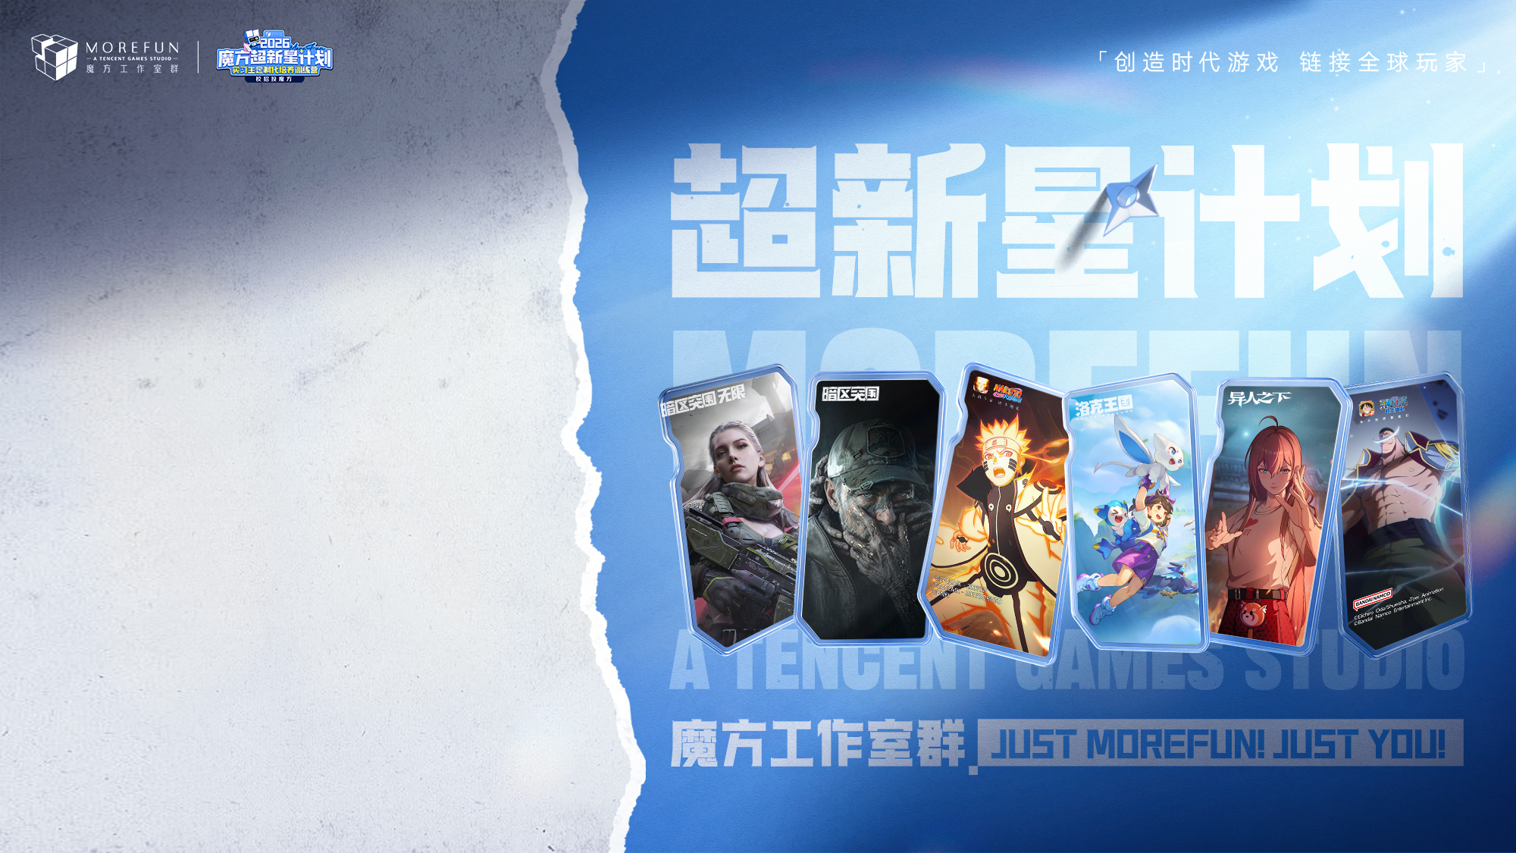
答辩人：张聪
岗位：技术策划
实习小组：火影忍者项目组
导师：phynoluo（罗斯颖）
直接leader：loynliu（刘荃）
入职时间：2026-06-09
腾讯游戏魔方工作室群
——校招宣讲会

Slide 2

目录
自我介绍
命题研究展示
项目组实习成果展示

Slide 3
学历背景：
清华大学｜互动媒体设计与技术硕士 华中科技大学｜自动化学士
实习背景：
莉莉丝｜Unity 技术策划（关卡）
• 推动关卡 / NPC 编辑器与动物玩法工具链落地 • 建设资源检索、配置 ID 与对话内容生产流程 腾讯 天美J1｜Unity 客户端 → UE 技术策划（战斗）
• 负责 3C 镜头、物理交互与 UI 开发 • 搭建英雄 Ability Pipeline，推进技能配置自动化
Notes:
[Sources]
- 张聪_简历_游戏开发.pdf（用户提供，2页）
[/Sources]

Slide 4
2 . 命题研究展示（游戏提案/课题研究）
按照题目要求，完整呈现
其中【游戏提案】（游戏提案思路逻辑呈现；若有demo，需要安排评委游戏体验环节）
【小结与思考】对命题研究的总结，不仅限于
阐述任务过程中遇到的挑战和难度，你如何克服的
过程中你做过哪些重要的决策或抉择
在命题研究中，你需要加强哪些方面的能力

Slide 6
3 . 项目组实习成果展示
在腾讯负责的整体工作情况；
重点谈1~2个你认为最成功或最能体现个人专业能力的项目产出或成果；或1个你负责的比较遗憾或失败的项目；
【小结与思考】在项目组实习过程中的总结，不仅限于
过程中的挑战和难度在哪里，你如何克服的
过程中你做过哪些重要的决策或抉择
有哪些方法论/工具的应用或突破
在工作中，你需要加强哪方面的能力

Slide 7

THANKS

